Slide 1
Russische revoluties
Les 1, 2 en 3

Slide 2
Les 1
Leerdoelen:
omschrijven wie Karl Marx was en zijn ideeën beschrijven.
omschrijven wat het verschil is tussen socialisme en communisme.
aangeven in welk jaar de Russische Revolutie plaatsvond en wat de communisten die in opstand kwamen wilden bereiken.
Uitleggen waarom de revolutie plaats vond in Rusland.

Slide 3
De Russische Revoluties
1613: het begin Russische tsarengeschiedenis
Romanovs waren alleenheersers
Keizers/tsaren
Macht kwam van god
Brachten weinig verandering tot eind negentiende eeuw.

Slide 4
Eind negentiende eeuw
Industrialisatie
80% van bevolking was boer
Drie miljoen Russen waren arbeiders
Slechte werk- en leefomstandigheden
Opstanden braken regelmatig uit

Slide 5
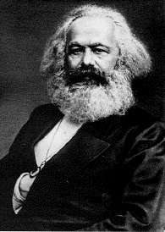
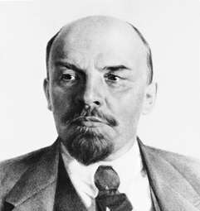
Karl Marx Lenin
Communistisch manifest
Revolutie in Rusland als de tijd daar is
Klassenstrijd
Paste de leer van Marx aan
Strak georganiseerde partij
Revolutie door bolsjewistische partij

Slide 6
Verzet groeit
1904 oorlog tegen Japan verloren
Bloedige Zondag
Doema en Sovjets.
1914-1918 Eerste Wereldoorlog
1915 Tsaar neemt leiding over leger

Slide 7
Revoluties
Februarirevolutie
Tsaar doet troonafstand
Aprilstellingen Lenin
Vrede van Brest-Litovsk
Oktoberrevolutie
Burgeroorlog tussen bolsjewieken en mensjewieken
Bolsjewieken winnen

Slide 8
Sovjet-Unie
Alles is van de staat
Communistische partij alleen toegestaan
Centraal Comité (secretariaat)
Secretaris-generaal, leider partij en de Sovjet Unie
Dagelijks bestuur: Politbureau
Volkscommissarissen (Ministerraad)
Grote controle door de staat
Lage lonen, lage huurkosten, veel werken, gratis opvang kinderen
Communisme was tegen elke vorm van geloof
Veel propaganda

Slide 9
Les 2
Leerdoelen:
De levensloop vertellen van zijn/haar toegedeelde persoon
Literatuur zoeken en die analyseren en toepassen
Bronnen beoordelen op relevantie en betrouwbaarheid

Slide 10
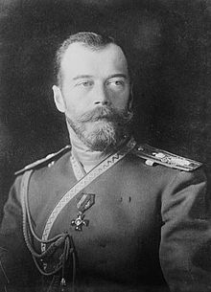
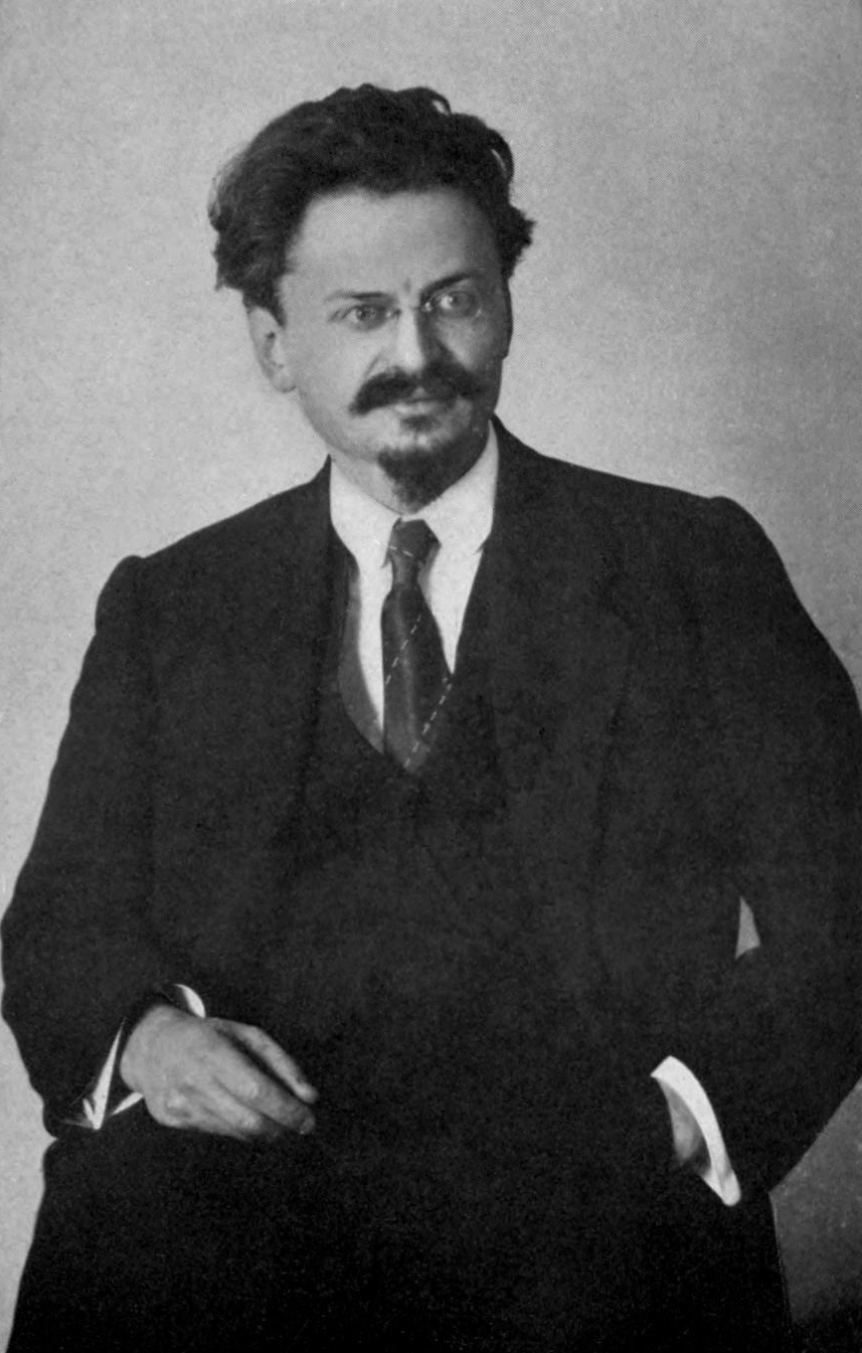
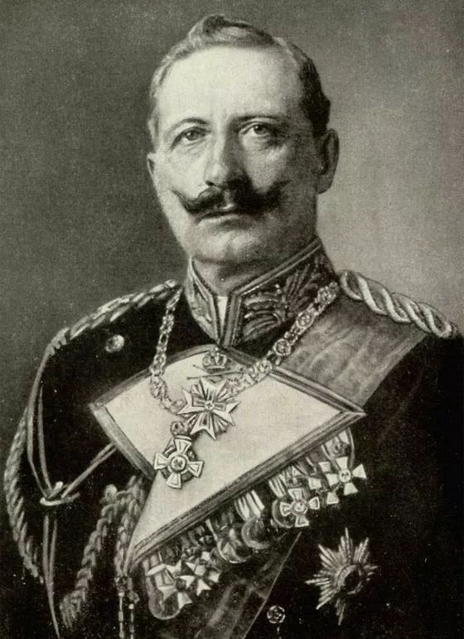
Opdracht
Tsaar Nicolaas II, Lenin, Trotski en keizer Wilhelm II

Slide 11
Opdracht
Maak een presentatie over één van de volgende personen
Groepjes van vier personen
Persoon en groepjes worden verdeeld en ingedeeld.
Literatuur verantwoorden, Wikipedia is toegestaan voorkeur aan andere bronnen
Presenteren

Slide 12
Les 3
Leerdoelen:
De verschillen herkennen tussen verschillende groepen in Rusland
Zich inleven in Russische maatschappij tijdens de Russische revolutie
Constructief samenwerken
Een hoeveelheid materiaal selecteren en te classificeren
Aangeven welke denkstappen zij hebben gezet en hoe zij tot de oplossing met argumentatie zijn gekomen

Slide 13
Opdracht: mysterie
De opdracht is de moord op de Romanovs op te lossen
Duo’s
De opdracht kun je maken op het opdrachtenblad, dat wordt ingeleverd en beoordeeld

